Slide 1
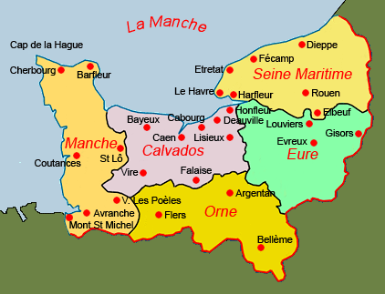
La Normandie
Béatrice Popa
CM2-Année 2017-2018
École les Sources
13, Allée des Romarins
78180 Montigny-le-Bretonneux

Slide 2
Sommaire
Pourquoi j’ai choisi ce projet
Quelques mots sur la géographie
Un peu d’histoire
Spécialités
Personnages illustres
Poésie
Problème
Quiz

Slide 3
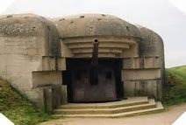

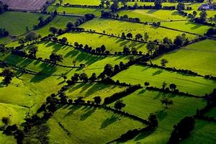
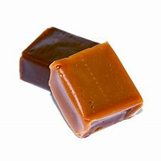
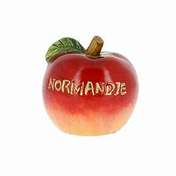
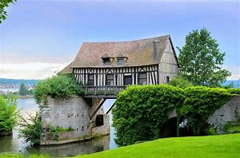
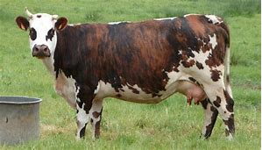
Pourquoi j’ai choisi ce projet

Slide 4
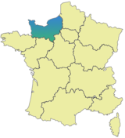
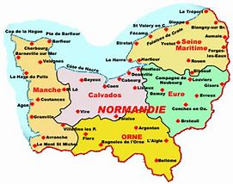

Quelques mots sur la géographie(1/3)

Slide 5
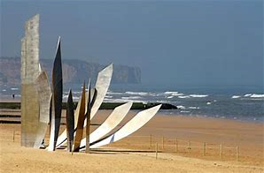
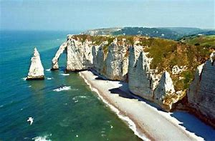
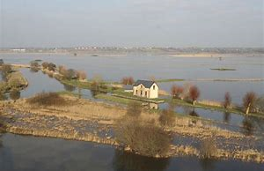
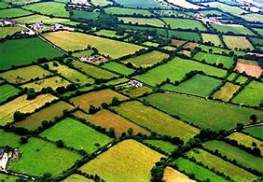
Quelques mots sur la géographie(2/3)
Les paysages normands
plage
falaise
marais
bocage

Slide 6
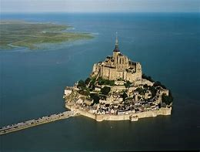
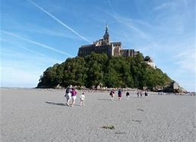
Quelques mots sur la géographie(3/3)
« Merveille de l'Occident », l’abbaye du Mont-Saint-Michel

Slide 7
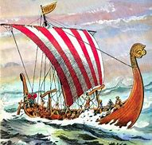
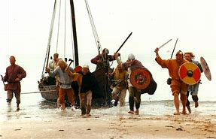
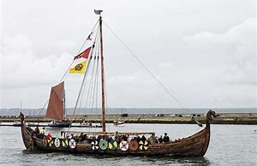
Un peu d’histoire
911
le viking Rollon est comte de Rouen
Les Vikings

Slide 8
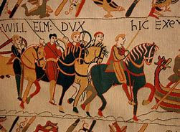
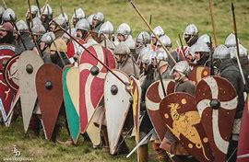
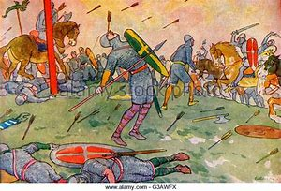
Un peu d’histoire
1066
La Bataille de Hastings
Guillaume duc de Normandie et roi de l’Angleterre
La Tapisserie de Bayeux

Slide 9
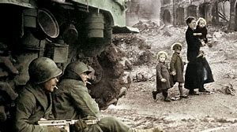
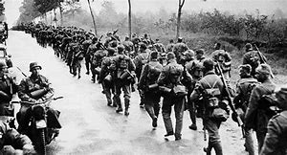
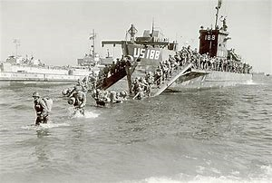
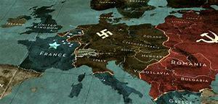
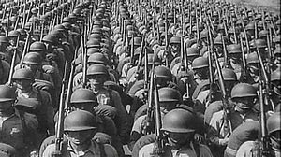
Un peu d’histoire
La deuxième guerre mondiale
6 juin 1944 le D Day

Slide 10
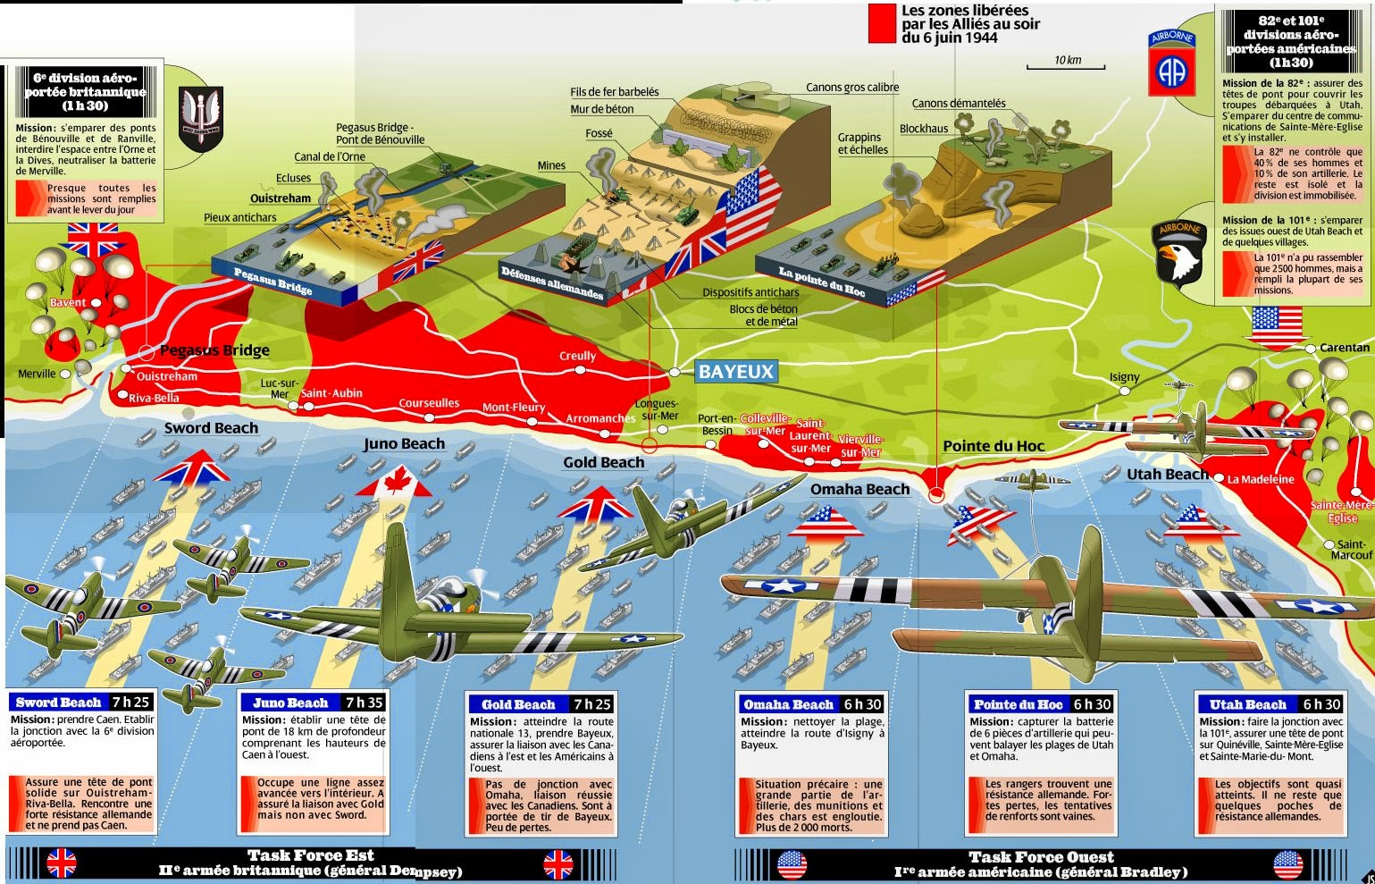

Slide 11
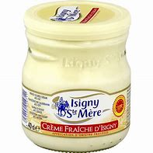
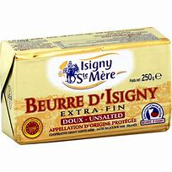
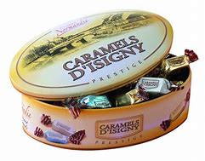
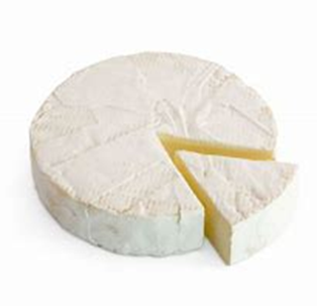
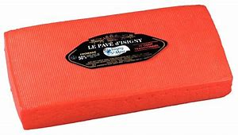
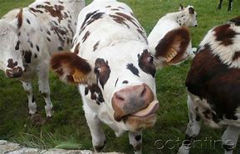
Les spécialités
La vache normande se reconnait grâce à ses « lunettes »

Slide 12
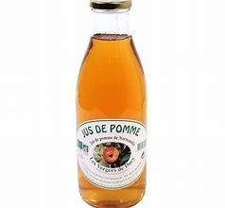
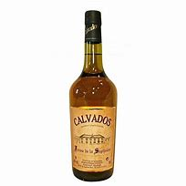
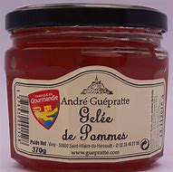
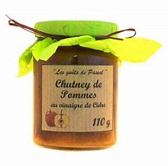
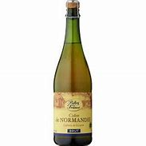

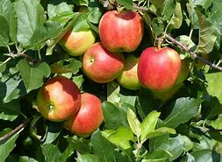
Les spécialités
La pomme, fruit de l’Arbre de Vie

Slide 13
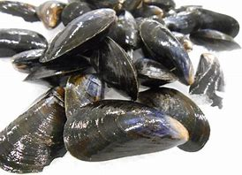
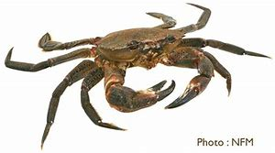
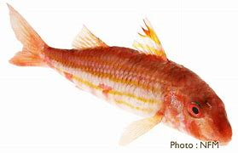

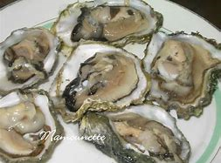
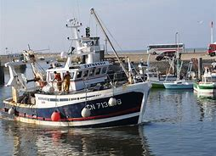
Les spécialités
La flotte de pêche normande est constituée de plus de 600 bateaux de pêche artisanale

Slide 14
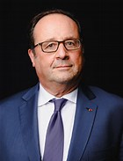
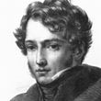
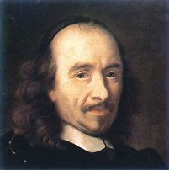
Personnages illustres
François Hollande
président de la République 2012-2017
Théodore Géricault
peintre
Pierre Corneille
écrivain

Slide 15
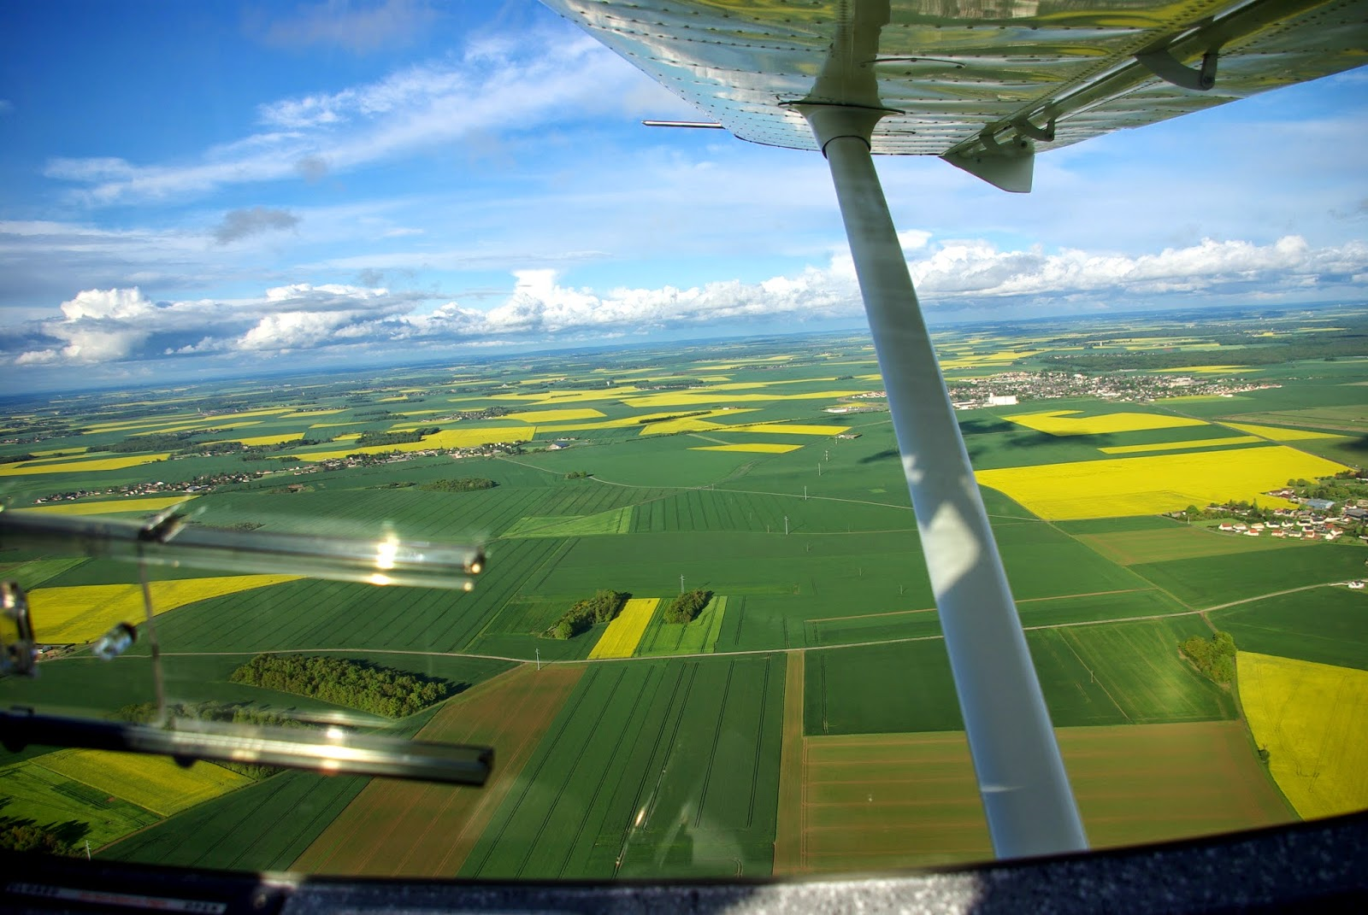

Slide 16
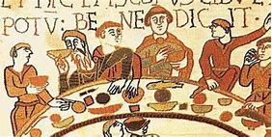
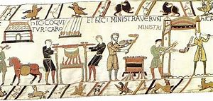
problème
Pour fêter sa victoire contre les Anglais, Guillaume le Conquérant organise un festin en Normandie : il acheta 545 porcs rôtis, 468 camemberts et 94 bouteilles de Calvados.
a) Combien de produits va-t-il en acheter ?
b) Sachant qu’un camembert vaut dix parts, combien de parts va-t-il en couper ?

Slide 17


1. Cite-moi des personnages célèbres.
2. Quel est le plus célèbre fromage de Normandie ?
3. Dans quelle ville se situe la célèbre tapisserie ?
4. Quelle mer se trouve au nord de la région ?
5. Quelles sont les spécialités de la mer ?
6. Comment reconnait-on la vache normande ?
7. Sur quelles plages le Débarquement a eu lieu ?

Slide 18




Merci d’avoir assisté à mon exposé !!!

